Slide 1
Школа – гимназия с. Зеленый бор
Бурабайский район
Акмолинская область
Мерейтойлардың алтын сөресі
Золотая полка юбиляров
Мерейтойлы кітаптар
Книги – юбиляры
2021 жыл год
Буктрейлер

Slide 2
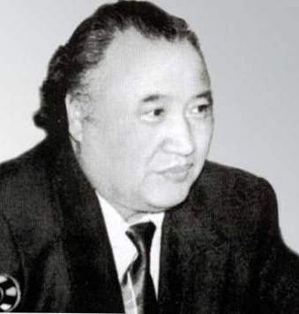
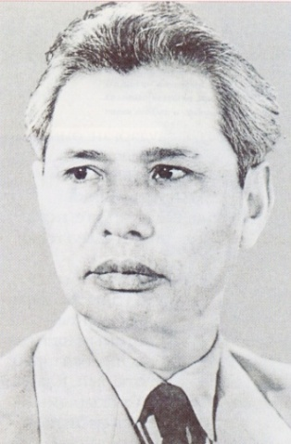
40 лет
со времени
публикации
романа
Абиша Кекильбаева
«Плеяды,
созвездия надежды»
(1981)
50 лет
со времени
публикации
романа
Ильяса Есенберлина
«Алмас қылыш»
(1971)

Slide 3
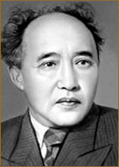
60 лет
со времени
публикации
повести
Ади Шарипова
«Девушка - партизан»
(1961)
60 лет
со времени
публикации
романа
Мухтара Ауэзова
«Путь Абая»
(1971)

Slide 4
100 лет
со времени
публикации
романа
Мухтара Ауэзова
«Сиротская доля»
(1921)
60 лет
со времени
публикации
поэмы
Жубана Молдагалиева
«Судьба вдовы»
(1961)

Slide 5
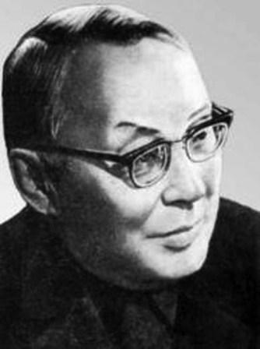
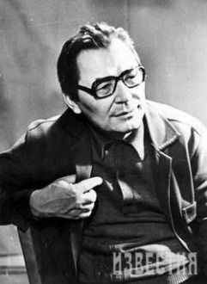
60 лет
со времени
публикации
повести
Габита Мусрепова
«Пробужденный край»
(1961)
60 лет
со времени
публикации
трилогии
Абдижамила Нурпеисова
«Кровь и пот»
(1961)

Slide 6
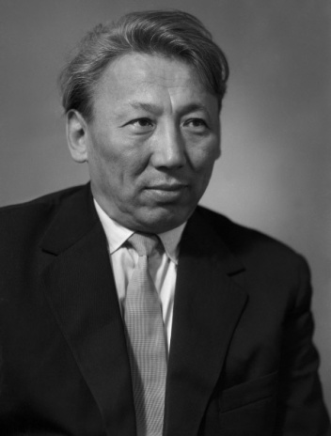
60 лет
со времени
публикации
поэмы
Олжаса Сулейменова
«Земля, поклонись человеку»
(1961)
70 лет
со времени
публикации
поэтического сборника
Абдильды Тажибаева
«Любящие сердца»
(1951)

Slide 7
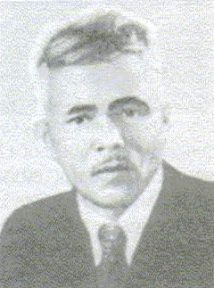
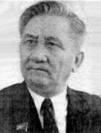
70 лет
со времени
публикации
повести
Калкамана Абдикадырова
«Қажымұқан»
(1951)
80 лет
со времени
публикации
романа
Габидена Мустафина
«Жизнь или смерть»
(1941)

Slide 8
80 лет
со времени
публикации
поэмы
Исы Байзакова
«Кавказ»
(1941)
80 лет
со времени
публикации
стихотворения
Жамбыла Жабаева
«Ленинградцы,
дети мои»
(1941)

Slide 9
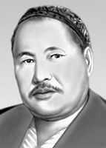
80 лет
со времени
публикации
повести
Сабита Муканова
«Балуан Шолак»
(1941)
85 лет
со времени
публикации
поэмы
Ильяса Жансугурова
«Құлагер»
(1936)

Slide 10
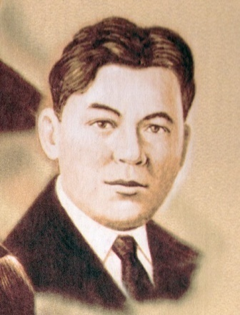
90 лет
со времени
публикации
романа
Сабита Муканова
«Заблудшие»
(1931)
100 лет
со времени
публикации
поэмам
Беймбета Майлина
«Беглянка», «Зайкуль»
(1921)

Slide 11
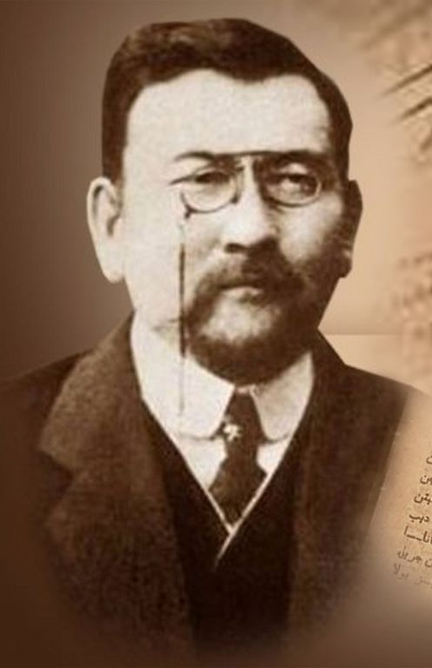
755 лет
со времени
публикации
книги
Махмуда Кашкари
«Словарь тюркских слов»
(1266)
110 лет
со времени
публикации
стихотворения
Ахмета Байтурсынова
«Маса»
(1911)

Slide 12
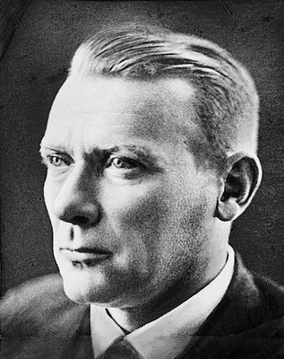
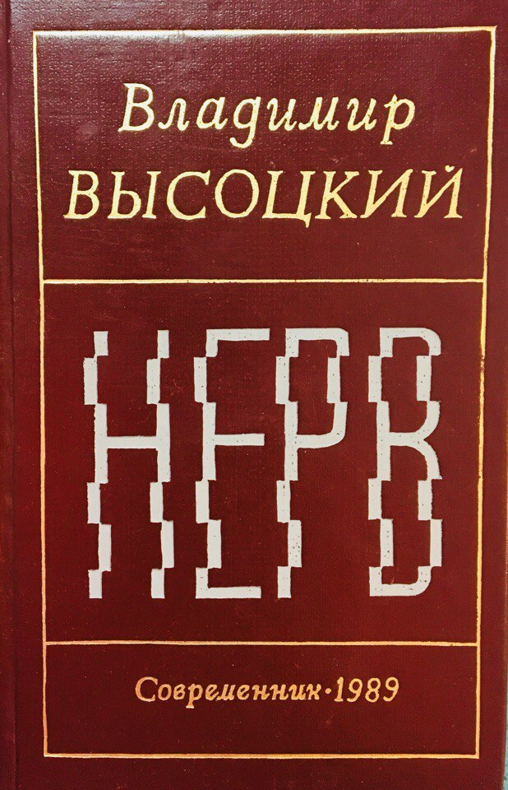
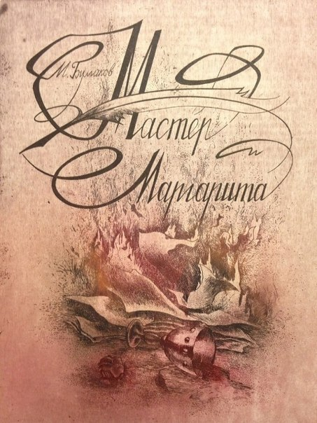
55 лет
со времени
публикации
романа
Михаила Булгакова
«Мастер и Маргарита»
(1966)
40 лет
со времени
публикации
поэтического сборника
Владимира Высоцкого
«Нерв»
(1981)

Slide 13
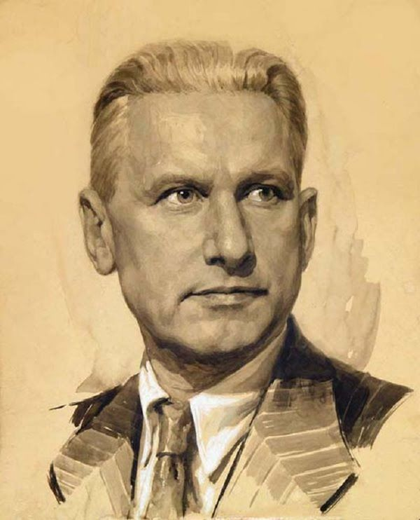
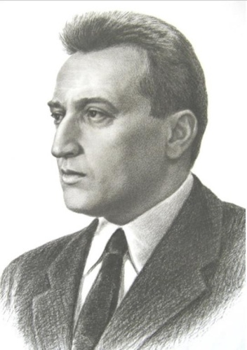
70 лет
со времени
публикации
сказки
Джанни Родари
«Приключения Чиполлино»
(1951)
70 лет
со времени
публикации
романа
Александра Фадеева
«Молодая гвардия»
(1951)

Slide 14
100 лет
со времени
публикации
сборника стихов
Анны Ахматовой
«Подорожник»
(1921)
100 лет
со времени
публикации
повести
Александра Грина
«Алые паруса»
(1921)

Slide 15
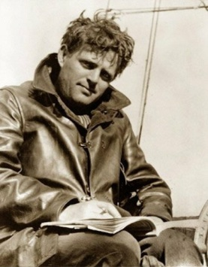
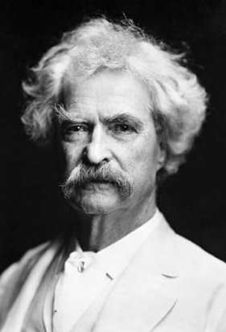
145 лет
со времени
публикации
повести
Марка Твена
«Приключения
Тома Сойера»
(1876)
115 лет
со времени
публикации
повести
Джека Лондона
«Белый клык»
(1906)

Slide 16
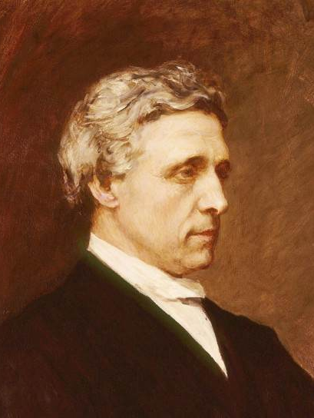
150 лет
со времени
публикации
сказочной повести
Льюиса Кэрролла
«Алиса в Стране чудес»
(1871)
160 лет
со времени
публикации
романа
Федора Достоевского
«Униженные и оскорбленные»
(1861)

Slide 17
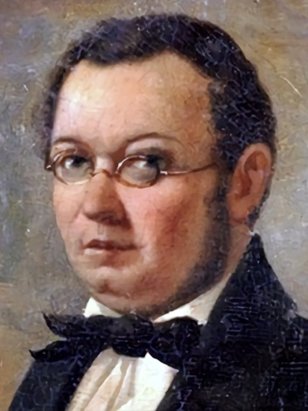
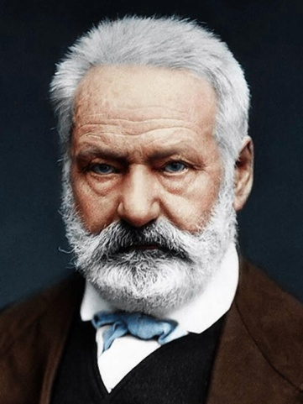
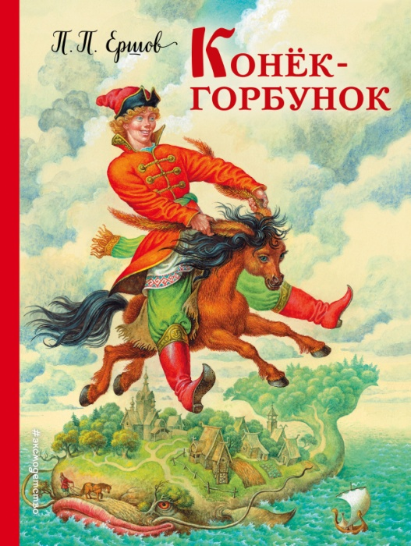
165 лет
со времени
публикации
сказки
Петра Ершова
«Конек – горбунок»
(1856)
190 лет
со времени
публикации
романа
Виктора Гюго
«Собор Парижской Богоматери»
(1831)

Slide 18
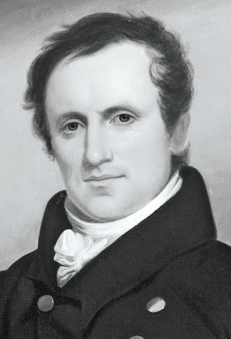
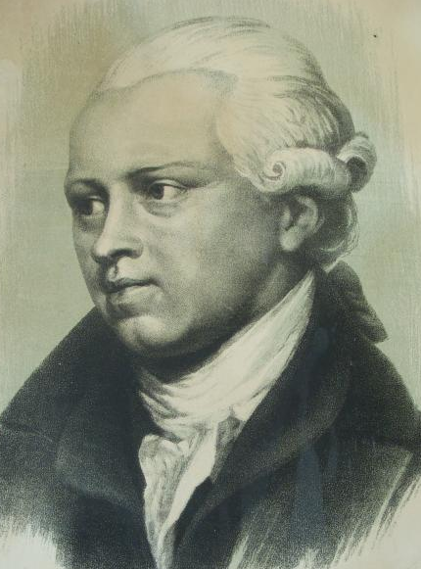
195 лет
со времени
публикации
романа
Фенемора Купера
«Последний из Могикан»
(1826)
240 лет
со времени
публикации
комедии
Дениса Фонвизина
«Недоросль»
(1781)

Slide 19
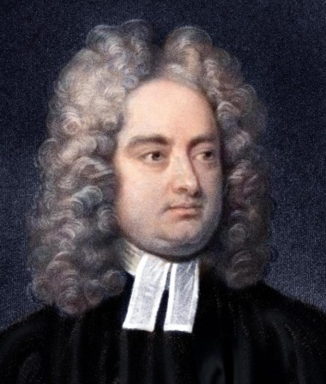
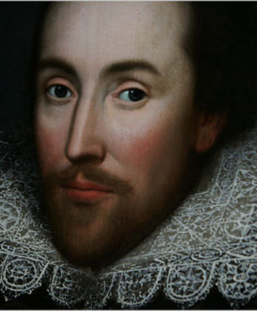
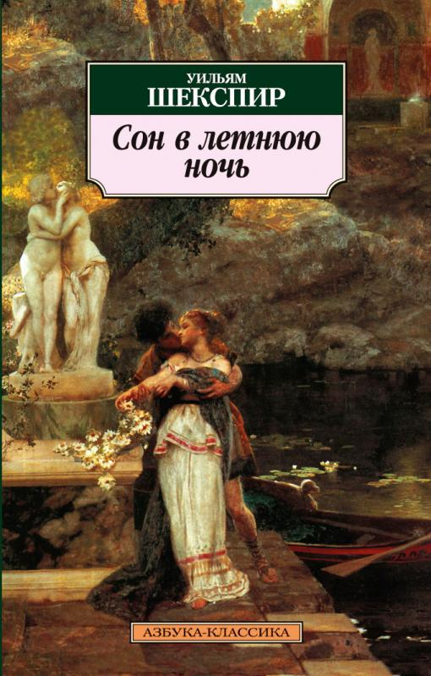
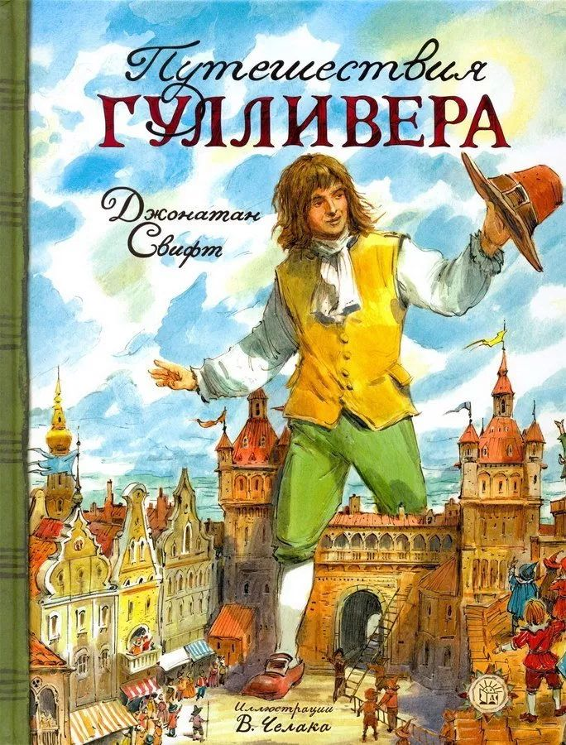
295 лет
со времени
публикации
повести
Джонатана Свифта
«Путешествие Гулливера»
(1726)
430 лет
со времени
публикации
пьесы
Уильяма Шекспира
«Сон в летнюю ночь»
(1591)

